Slide 1


地域経済循環分析
-各年版地域経済循環分析自動作成ツール 演習ブック-
【○○市区町村】
Ver3.0
2025年〇月〇日

Slide 2
目次
演習ブックの作成方法・・・・・・・・・・・・・・・・・・・・・・・・・・・・・・・・・・・・3
Ⅰ部 現状の課題探索・ ・ ・ ・ ・ ・ ・ ・ ・ ・ ・ ・ ・ ・ ・ ・ ・ ・ ・ ・ ・ ・ 4
１．地域経済循環構造 ・ ・ ・ ・ ・ ・ ・ ・ ・ ・ ・ ・ ・ ・ ・ ・ ・ ・ ・ ・ ・ ・ ・ ・ ・ ・ 5
２．生産面・ ・ ・ ・ ・ ・ ・ ・ ・ ・ ・ ・ ・ ・ ・ ・ ・ ・ ・ ・ ・ ・ ・ ・ ・ ・ ・ ・ ・ ・ ・ 9
３．分配面・ ・ ・ ・ ・ ・ ・ ・ ・ ・ ・ ・ ・ ・ ・ ・ ・ ・ ・ ・ ・ ・ ・ ・ ・ ・ ・ ・ ・ ・ ・ 19
４．支出面・ ・ ・ ・ ・ ・ ・ ・ ・ ・ ・ ・ ・ ・ ・ ・ ・ ・ ・ ・ ・ ・ ・ ・ ・ ・ ・ ・ ・ ・ ・ 25
5．労働生産性と住民1人当たりの所得の関係・ ・ ・ ・ ・ ・ ・ ・ ・ ・ ・ ・ ・ ・ ・ 29
Ⅱ部 地域の長所、短所、施策の方向性の検討・ ・ ・ ・ ・ ・ ・ ・ ・ 33
１．施策の方向性の検討のための長所、短所の抽出 ・ ・ ・ ・ ・ ・ ・ ・ ・ ・ ・ ・ 34
２．施策の方向性の検討・ ・ ・ ・ ・ ・ ・ ・ ・ ・ ・ ・ ・ ・ ・ ・ ・ ・ ・ ・ ・ ・ ・ 42

Slide 3
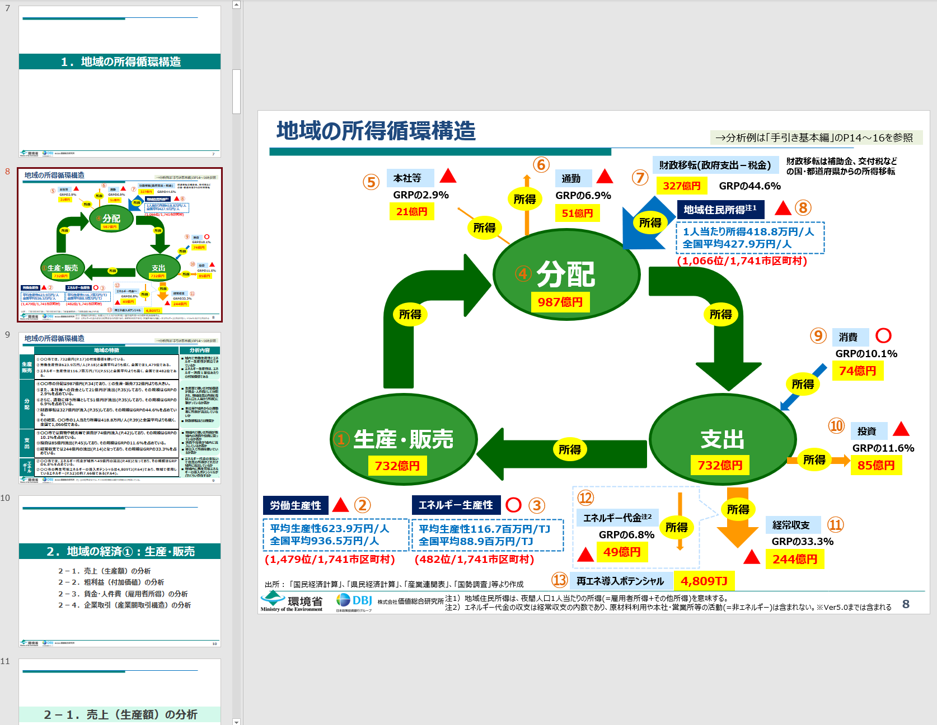
演習ブックの作成方法
まず、以下の手順で演習ブックを完成させてください。
①
左図のような挿入箇所を示したスライドがあります。
②
地域経済循環分析ツールの出力資料
スライドを挿入
出力資料から、指定したスライド番号のスライドを挿入してください。
左図の場合は、出力資料のスライド7をスライドごと挿入してください。
③
指定したスライドを挿入した後、挿入箇所を示したスライドは削除してください。

Slide 4
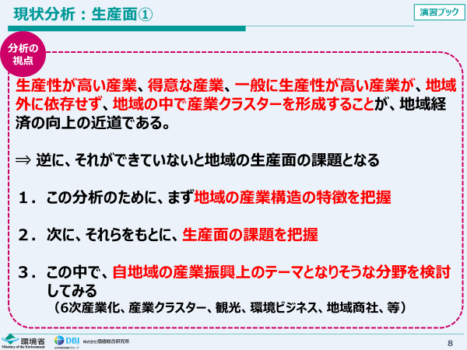
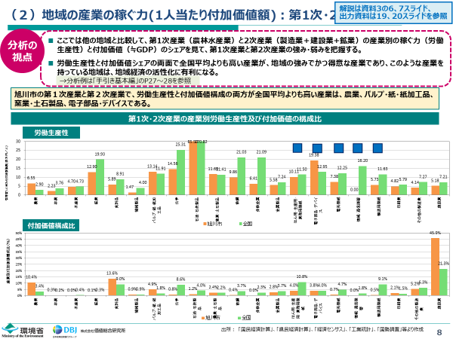
Ⅰ部 現状の課題探索
作業内容を
示したスライド
作業を行う
スライド

Slide 5
１．地域経済循環構造

Slide 6
現状分析：地域経済循環構造 本資料の7スライド
（１）労働生産性の水準を把握する
☝ Point
地域の稼ぐ力が高いか、低いか把握しよう
労働生産性の額が全国平均と比較して、高いか、低いかを把握
労働生産性の順位が全国平均と比較して、高いか、低いかを把握
（２）地域の経済循環構造の流出入の規模を把握する
１）分配面の流出入
「本社等」、「通勤」、「財政移転」の流出入のGRPが大きい
⇒矢印を太くする
☝ Point
矢印の太さを調整することで、地域経済のどの項目での流出入が多いか、地域の経済循環構造の特徴をつかもう
「本社等」、「通勤」、「財政移転」の流出入のGRPが小さい
⇒矢印を細くする
２）支出面の流出入
「消費」、「投資」、「経常収支」、「エネルギー収支」の流出入のGRPが大きい
⇒矢印を太くする
「消費」、「投資」、「経常収支」、「エネルギー収支」の流出入のGRPが小さい
⇒矢印を細くする
（３）地域住民所得の水準を把握する
☝ Point
地域経済の最終成果である「地域住民所得」の水準が高いか、低いかを把握しよう
地域住民所得の額が全国平均と比較して、高いか、低いかを把握
地域住民所得の順位が全国平均と比較して、高いか、低いかを把握

Slide 7
本スライドの次に地域経済循環分析ツールのスライド8を挿入
その後、本スライドは削除
地域経済循環分析ツール スライド8 イメージ

Slide 8
本スライドの次に地域経済循環分析ツールのスライド9を挿入
その後、本スライドは削除
地域経済循環分析ツール スライド9 イメージ

Slide 9
２．生産面

Slide 10
現状分析：生産面①
分析の
視点
競争力（生産性）が高い産業、得意な産業、一般に競争力（生産性）が高い産業が、地域外に依存せず、地域の中で産業クラスターを形成することが、地域経済の向上の近道である。
⇒ 逆に、それができていないと地域の生産面の課題となる
１．この分析のために、まず地域の産業構造の特徴を把握
２．次に、それらをもとに、生産面の課題を把握

Slide 11
現状分析：生産面② 本資料の13～18スライド
１ 地域の産業構造の特徴を把握
（１）競争力の高い産業を抽出する（本資料 13、14スライド）
競争力の高い産業：付加価値シェアがあり（1.0%以上もしくは全国平均よりも高い）、かつ、労働生産性が全国平均よりも高い産業
⇒
で囲む。
は、15～18スライドにも転記しておく。
（２）得意な産業を抽出する（本資料 15スライド）
得意な産業：修正特化係数が1.0以上であるが、競争力が低い（ 以外）産業
⇒
で囲む。
は、16～18スライドにも転記しておく。
（３）一般に競争力の高い産業を把握する（本資料 13、14スライド）
一般に競争力の高い産業：加工組立型製造業 、知識集約型3次産業
（詳細は48スライド参照）
⇒ どんな産業が地域にあるか把握しておく。

Slide 12
現状分析：生産面③ 本資料の13～18スライド
２ 地域の生産面の課題を把握
（４）課題１：競争力の高いまたは得意な産業であるが、域外に依存している産業を特定する
（本資料 16スライド）
or
+
競争力の高いまたは得意な産業で域外に依存している産業：
域外に
依存している産業
⇒ ×をつける。
（５）課題２：一般に競争力は高いが、地域に立地していない産業を特定する
（本資料 16スライド）
or
一般に競争力は高いが、地域に立地していない産業：
+
域外に
依存している産業
⇒ ×をつける。
（６）課題３：競争力が高いまたは得意であるが、産業クラスターが形成されていない産業を特定する（本資料 17、18スライド）
① 競争力が高いまたは得意な産業を中心に産業クラスターを形成している産業：
、 に2本以上矢印が向かっていて、純移輸出がプラス の産業（本資料 17スライド）
② 競争力が高いまたは得意な産業であるが、産業クラスターを形成していない産業：
、 で、純移輸出がマイナス の産業（本資料 17スライド）
③ 競争力が高いまたは得意であるが、取引の核になっていない産業：
、 で第2象限、第3象限に位置する産業（本資料 18スライド）
⇒
★をつける。
産業クラスターが形成されている産業名をテキストボックスに記載する。
⇒
×をつける。
産業クラスターが形成されていない産業名をテキストボックスに記載する。
⇒ 取引の核となっていない産業を把握する。

Slide 13
本スライドの次に地域経済循環分析ツールのスライド20を挿入
その後、本スライドは削除
地域経済循環分析ツール スライド20 イメージ

Slide 14
本スライドの次に地域経済循環分析ツールのスライド21を挿入
その後、本スライドは削除
地域経済循環分析ツール スライド21 イメージ

Slide 15
本スライドの次に地域経済循環分析ツールのスライド14を挿入
その後、本スライドは削除
地域経済循環分析ツール スライド14 イメージ

Slide 16
本スライドの次に地域経済循環分析ツールのスライド15を挿入
その後、本スライドは削除
地域経済循環分析ツール スライド15 イメージ

Slide 17
本スライドの次に地域経済循環分析ツールのスライド29を挿入
その後、本スライドは削除
地域経済循環分析ツール スライド29 イメージ

Slide 18
本スライドの次に地域経済循環分析ツールのスライド27を挿入
その後、本スライドは削除
地域経済循環分析ツール スライド27 イメージ

Slide 19
３．分配面

Slide 20
現状分析：分配面 本資料の21～24スライド
（１）分配面の流出入の状況を把握する（本資料 21スライド）
所得が流入（＝流出額がマイナス） ⇒ グラフ上に「流入」と記載
所得が流出（＝流出額がプラス） ⇒ グラフ上に「流出」と記載
☝ Point
稼いだ所得が、本社等、通勤、財政移転のどこで流出してしまっているか分析してみよう
（２）地域経済循環率（本資料22スライド）
地域経済循環率＝生産・販売面 のGRP÷ 分配面の所得
☝ Point
経済循環構造のバランスを分析してみよう
（３）1人当たり所得水準
１）1人当たり雇用者所得の水準を把握する（本資料 23スライド）
従業者1人当たり雇用者所得 ＞ 就業者1人当たり雇用者所得
☝ Point
従業者1人当たり雇用者所得＞就業者1人当たり雇用者所得
⇒ 労働力流入の要因
従業者1人当たり雇用者所得＜就業者1人当たり雇用者所得
⇒ 労働力流出の要因
⇒ グラフの間に「＞」と記載
従業者1人当たり雇用者所得 ＜ 就業者1人当たり雇用者所得
⇒ グラフの間に「＜」と記載
２）住民1人当たり所得の水準を把握する（本資料 24スライド）
住民1人当たり所得が全国平均より高い
⇒ グラフ上に「全国平均より高い」と記載
☝ Point
地域政策の最終的な成果である地域住民所得の高さは、雇用者所得とその他所得のどちらによるものか分析してみよう
住民1人当たり所得が全国平均より低い
⇒ グラフ上に「全国平均より低い」と記載

Slide 21
本スライドの次に地域経済循環分析ツールのスライド36を挿入
その後、本スライドは削除
地域経済循環分析ツール スライド36 イメージ

Slide 22
本スライドの次に地域経済循環分析ツールのスライド8を挿入
その後、本スライドは削除
地域経済循環分析ツール スライド8 イメージ

Slide 23
本スライドの次に地域経済循環分析ツールのスライド39を挿入
その後、本スライドは削除
地域経済循環分析ツール スライド39 イメージ

Slide 24
本スライドの次に地域経済循環分析ツールのスライド40を挿入
その後、本スライドは削除
地域経済循環分析ツール スライド40 イメージ

Slide 25
４．支出面

Slide 26
現状分析：支出面 本資料の27～28スライド
（１）消費の流出入の状況と要因を把握する（本資料 27スライド）
消費が流入（地域内消費額＞地域住民消費額）
⇒ グラフ上に「流入」と記載
☝ Point
地域住民の所得が地域内の消費に回っているか分析してみよう
消費が流出（地域内消費額＜地域住民消費額）
⇒ グラフ上に「流出」と記載
消費の流出入の要因について、考えられる要因（日常の買物や観光等）を記載
（２）投資の流出入の状況を把握する（本資料 28スライド）
投資が流入（地域内投資額＞地域企業等投資額）
⇒ グラフ上に「流入」と記載
☝ Point
地域住民の所得が地域内に投資されているか分析してみよう
投資が流出（地域内投資額＜地域企業等投資額）
⇒ グラフ上に「流出」と記載

Slide 27
本スライドの次に地域経済循環分析ツールのスライド43を挿入
その後、本スライドは削除
地域経済循環分析ツール スライド43 イメージ

Slide 28
本スライドの次に地域経済循環分析ツールのスライド46を挿入
その後、本スライドは削除
地域経済循環分析ツール スライド46 イメージ

Slide 29
５．労働生産性と住民1人当たりの
所得の関係

Slide 30
現状分析：労働生産性と住民1人当たりの所得の関係 本資料の31、32スライド
（１）夜間人口1人当たりの就業者数（職住比）の水準を把握する（本資料 31スライド）
夜間人口１人当たり就業者数が全国平均より高い
⇒ グラフ上に「全国平均より高い」と記載
☝ Point
地域住民所得の高さの要因が夜間人口1人当たりの就業者数（職住比）によるものか分析してみよう
夜間人口１人当たり就業者数が全国平均より低い
⇒ グラフ上に「全国平均より低い」と記載
（２）労働生産性と住民1人当たりの所得の関係を分析する（本資料 32スライド）
① 地域住民所得の結果を記入（本資料 7スライド）
労働生産性の結果を記入（本資料７スライド）
分配面の所得の流出入の結果を記入（本資料７スライド）
職住比の結果を記入（本資料31スライド）
⇒
地域住民所得の値を記入
全国平均と比較し、高い場合は 高い 、低い場合は 低い に で囲む
⇒
労働生産性の値を記入
全国平均と比較し、高い場合は 高い 、低い場合は 低い に で囲む
⇒
「本社等」「通勤」「財政移転」について、 流出 または 流入 を記入
分配面の「合計」の結果について、 流出 または 流入 を記入
☝ Point
労働生産性と住民1人当たりの所得の順位に違いが生じる要因を分析してみよう
⇒
職住比の値を記入
全国平均と比較し、高い場合は 高い 、低い場合は 低い に で囲む

Slide 31
本スライドの次に地域経済循環分析ツールのスライド71を挿入
その後、本スライドは削除
地域経済循環分析ツール スライド71 イメージ

Slide 32
労働生産性と地域住民１人あたりの所得の関係
要因１
要因２
要因３
地域住民所得
【全国平均と比較】
＝
労働生産性
【全国平均と比較】
＋
所得の流出入（分配面）
【流出か、流入かを分析】
＋
職住比
【全国平均と比較】
全国平均
全国平均
本社等
通勤
財政移転
全国平均
427.9万円/人
936.5万円/人
0.457
対象地域
対象地域
対象地域
合計
対象地域
万円/人
万円/人
全国と比較して
高い or 低い
全国と比較して
高い or 低い
流入or 流出
全国と比較して
高い or 低い
高い
地域住民所得が 高くなる要因 | 高い | 流入 | 高い
地域住民所得が 低くなる要因 | 低い | 流出 | 低い
or
高いor 低い要因
低い
32

Slide 33
Ⅱ部 地域の長所、短所、施策の方向性の検討

Slide 34
１．施策の方向性の検討のための長所、短所の抽出

Slide 35
生産面の課題の作業内容
生産面の課題１～３の解決には、以下が重要である。
１．競争力（生産性）の高いまたは得意な産業で、域外から所得を稼ぐ
２．競争力（生産性）の高いまたは得意な産業を中心に、産業クラスターを形成
３．１と２にあたって、一般に生産性の高い産業をどれだけ誘致、育成できるかを検討
分析の
視点
参照先：本資料16スライド
１）生産面の課題１：競争力の高いまたは得意な産業だが、域外に依存している産業
記入欄
「鉄鋼」、「建設業」、「廃棄物処理業」、「林業」、「教育」、「公務」、及び「電気業」
課題１の産業
競争力の高い or 得意な産業だが、
域外に依存
転記
＝
＋
×
or
＋
×
２）生産面の課題２：一般に競争力が高いが、地域に立地していない産業
参照先：本資料16スライド
記入欄
加工組立型製造業：「電子部品・デバイス」、「はん用・生産用・業務用機械」、「情報通信機器」、「輸送用機械」
知識集約型3次産業：「金融・保険業」、「教育」、「公務」、「その他の不動産業」、「専門・科学技術、業務支援サービス業」、「卸売業」、及び「情報通信業」
課題２の産業
一般的に競争力の高い産業だが、
地域に立地していない
転記
＝
＋
×
or
＋
×
参照先：本資料17、18スライド
３）生産面の課題３：競争力が高いまたは得意だが、産業クラスターが形成されていない産業
記入欄
競争力の高いまたは得意な産業のうち、産業クラスターが形成されていない産業：
「林業」、「鉄鋼」、「電気業」、「廃棄物処理業」、「建設業」、「運輸・郵便業」、「公務」、「教育」、及び「その他のサービス」
競争力の高いまたは得意な産業ですが、取引の核となっていない産業：
「運輸・郵便業」、「小売業」、「電気業」及び「教育」
課題３の産業
競争力の高い or 得意な産業で、
産業クラスターを形成していない
転記
＝
、 で、★以外の産業（14スライド）
、 で第2、3象限に位置する産業
or
(15スライド)
注：手引き実践編（施策検討の演習）の〇〇市の分析を基に例示

Slide 36
分配面の長所と短所の作業内容①循環率、1人当たり雇用者所得の水準
１）地域経済循環率（＝生産/分配）
参照先：本資料の22スライド
記入欄
74.1%
⇒財政移転による所得の流入に依存したアンバランスな構造
短所
2）1人当たり雇用者所得の水準
参照先：本資料の23スライド
従業者1人当たり雇用者所得（従業地ベース）
就業者1人当たり雇用者所得（居住地ベース）
記入欄
382万円/人
＜
384万円/人
記入欄
〇〇市で働くよりも周辺地域で働いた方が受け取る賃金が高い
短所
参照先：本資料の24スライド
3）住民1人当たり所得の水準
解説
「従業地ベース＞就業地ベース」 であれば、下記のことを意味している。
域内で働く方が域外で働くよりも雇用者所得が高い水準である
それに伴い、域外からの労働力流入により、域外に所得が流出していることがある
「従業地ベース＜就業地ベース」 であれば、下記のことを意味している。
域内で働く方が域外で働くよりも雇用者所得が低い水準である
それに伴い、域外への労働力流出により、域外から所得が流入していることがある
夜間人口1人当たり雇用者所得
夜間人口1人当たりその他所得
夜間人口1人当たり所得
長所
or
短所
記入欄
記入欄
要因
要因
注：手引き実践編（施策検討の演習）の〇〇市の分析を基に例示

Slide 37
分配面の長所と短所の作業内容②住民1人当たり所得の水準
解説
「住民1人当たり雇用者所得」 が全国平均より低い場合、下記の原因が考えられる。
地域の労働生産性が低く、住民1人当たり雇用者所得が押し下げられている
通勤による雇用者所得の流出が大きく、住民1人当たり雇用者所得が押し下げられている
本社への流出などにより、稼いだ付加価値が雇用者の所得に結び付いていないため、住民1人当たり雇用者所得が押し下げられている
なお、3点目に関しては、付加価値シェアの大きな産業が、産業別雇用者所得構成比で高順位を占めていれば、稼いだ付加価値が雇用者所得に結びついていると言える
解説
「住民1人当たりその他所得」 が全国平均より低い場合、下記の原因が考えられる。
地域の労働生産性が低く、住民1人当たりその他所得が押し下げられている
本社への所得流出が大きく、住民1人当たりその他所得が押し下げられている
財政移転による所得流入が少ない
１）循環率（＝生産/分配）
参照先：本資料の22スライド
記入欄
長所
or
短所
2）1人当たり雇用者所得の水準
参照先：本資料の23スライド
従業者1人当たり雇用者所得（従業地ベース）
＞
or
＜
就業者1人当たり雇用者所得（居住地ベース）
記入欄
記入欄
長所
or
短所
参照先：本資料の24スライド
3）住民1人当たり所得の水準
夜間人口1人当たり雇用者所得
短所
短所
短所
夜間人口1人当たりその他所得
夜間人口1人当たり所得
記入欄
169万円/人
全国平均（238万円/人）より低い
250万円/人
全国平均（190万円/人）より高い
419万円/人
全国平均（428万円/人）より低い
記入欄
要因
要因
地域の労働生産性が低い
通勤により所得が流出している
財政移転による所得流入が多い
注：手引き実践編（施策検討の演習）の〇〇市の分析を基に例示

Slide 38
支出面の長所と短所の作業内容
参照先：本資料の7、27スライド
１）消費での流出入
分析の
視点
記入欄
流入
流出
流入（GRPの10.1%）
⇒地域内における日常消費や観光消費による流入が多いといえる
長所
長所
短所
参照先：本資料の7、28スライド
２）投資での流出入
記入欄
分析の
視点
流出（GRPの11.6％）
⇒地域内への機会や設備の導入等に係る投資が少ないといえる
流入
流出
長所
短所
短所
参照先：本資料の7スライド
３）経常収支（企業間取引による流出入）
記入欄
分析の
視点
流出（GRPの33.3％）
⇒企業間取引において赤字といえる
流入
流出
長所
短所
短所
注：手引き実践編（施策検討の演習）の〇〇市の分析を基に例示

Slide 39
生産面の課題（○○市）
生産面の課題①～③の解決には、以下が重要である。
１．競争力（生産性）の高いまたは得意な産業で、域外から所得を稼ぐ
２．競争力（生産性）の高いまたは得意な産業を中心に、産業クラスターを形成
３．１と２にあたって、一般に生産性の高い産業をどれだけ誘致、育成できるかを検討
分析の
視点
参照先：本資料16スライド
１）生産面の課題①：競争力の高いまたは得意な産業だが、域外に依存している産業
記入欄
課題①の産業
競争力の高い or 得意な産業だが、
域外に依存
転記
＝
＋
×
or
＋
×
２）生産面の課題②：一般に競争力が高いが、地域に立地していない産業
参照先：本資料16スライド
記入欄
課題②の産業
一般的に競争力の高い産業だが、
地域に立地していない
転記
＝
＋
×
or
＋
×
参照先：本資料17、18スライド
３）生産面の課題③：競争力が高いまたは得意だが、産業クラスターが形成されていない産業
記入欄
課題③の産業
競争力の高い or 得意な産業で、
産業クラスターを形成していない
転記
＝
★以外の産業（17スライド）
、 で第2、3象限に位置する産業
or
(18スライド)

Slide 40
分配面の長所、短所（○○市）
１）地域経済循環率（＝生産/分配）
参照先：本資料の22スライド
記入欄
長所
or
短所
2）1人当たり雇用者所得の水準
参照先：本資料の23スライド
従業者1人当たり雇用者所得（従業地ベース）
＞
or
＜
就業者1人当たり雇用者所得（居住地ベース）
記入欄
記入欄
長所
or
短所
参照先：本資料の24スライド
3）住民1人当たり所得の水準
夜間人口1人当たり雇用者所得
夜間人口1人当たりその他所得
夜間人口1人当たり所得
長所
or
短所
記入欄
記入欄
要因
要因

Slide 41
支出面の長所、短所（○○市）
参照先：本資料の7、27スライド
１）消費での流出入
分析の
視点
記入欄
流入
流出
長所
短所
長所
or
短所
参照先：本資料の7、28スライド
２）投資での流出入
記入欄
分析の
視点
流入
流出
長所
短所
長所
or
短所
参照先：本資料の7スライド
３）経常収支（企業間取引による流出入）
記入欄
分析の
視点
流入
流出
長所
短所
長所
or
短所

Slide 42
２．施策の方向性の検討

Slide 43
施策の方向性の考え方
1.施策の方向性の検討の前提
施策の方向性は「長所と短所の分析」から自動的に出力されるものではなく、担当者の考え方（≒主観）と、客観的な分析結果である「短所」と「長所」の両面を整合的に検討するものである。
つまり、方向性は一意に決定されるものではなく、地域経済循環構造を構築するための数多くの対策・施策候補が「長所」を損なわず、「短所（≒課題）」を補うものであるかを確認することである。
理想的には、対策・施策は、「長所」を伸ばして、「短所（≒課題）」を補うものである。
2.施策の検討手順
①地域経済の課題（≒短所）の中で、取り組むべき「課題（≒短所）」を抽出
②長所を活かして解決できる課題を抽出
③上記②を実施する施策の方向性（具体的な方策）を検討

Slide 44
施策の方向性の検討内容
施策の方向性①：新たな環境ビジネスの展開
記入欄
課題
（＝取り組む短所）
「林業」、「廃棄物処理業」、及び「電気業」は競争力の高いまたは得意な産業である
しかし、域外に依存しており、かつ産業クラスターが形成されていない産業でもある
記入欄
長所
「林業」や「廃棄物処理業」が得意な産業、「電気業」が競争力の高い産業である
これらの産業から発生する残渣や廃材、ごみ等は通常は処理費用がかかるマイナスの資源である一方、発電や熱供給の資源燃料として活用することができる
記入欄
施策の
方向性
（具体的な方策）
廃棄物等を活用したバイオマス発電等の実施
得意な1次産業（「林業」）から出る残渣や廃材、「廃棄物処理業」のごみ等を活用したバイオマス発電・熱供給を行い、エネルギーの地産地消を行う
また、売電等で得た収益を活用して、高齢者を見守り、子育て支援等の地域課題を解決するSDGsビジネスを展開することで、生活水準の向上も見込まれる
施策の方向性②：産業クラスターの構築
記入欄
課題
（＝取り組む短所）
一般的に生産性の高い産業である「電気機械」は地域の得意な産業であるにも関わらず、調達先の純移輸出額がマイナスである
地域の企画調整機能であり、かつ一般に競争力が高い産業である「卸売業」の純移輸出額がマイナスである
記入欄
長所
「電気機械」が得意な産業である
「電気機械」は、一般に競争力の高い産業である「電子部品・デバイス」との取引がある
記入欄
施策の
方向性
（具体的な方策）
強みの「電気機械」を中心とした産業クラスターの構築
製造業においてイノベーションを促進し、新たな製品開発を行うためには、マーケティングやコンサルティング等を行う「卸売業」等の地域の企画調整機能が重要である
そこで、「卸売業」を立地させ、「卸売業」が「電気機械」の製品を企画し、他社の技術等も組み合わせ、「電気機械」に群がって「電子部品・デバイス」等を含めた産業クラスターを形成する
注：手引き実践編（施策検討の演習）の〇〇市の分析を基に例示

Slide 45
施策の方向性の検討内容
施策の方向性③：医療を核としたまちづくり
記入欄
課題
（＝取り組む短所）
第３次産業の労働生産性が低い
これは、一般的に労働生産性の低い労働集約型３次産業（「保健衛生・社会事業」、「小売業」、「その他のサービス」、「宿泊・飲食サービス業」等）の規模が大きく、労働生産性を押し下げているためである
記入欄
長所
労働集約型３次産業（「保健衛生・社会事業」、「小売業」、「その他のサービス」、）は得意な産業である
これらの労働集約型３次産業は生産性は低いが、住民サービスを担う重要な産業である
記入欄
施策の
方向性
（具体的な方策）
地域のサービス業の連携による医療を核としたまちづくり
大規模病院を中心として、薬局や飲食店等の商業施設を集約し、病院の来訪者を地域内に滞留させて消費を拡大させる
その際に、診察券、公共交通カード、小売店の買物ポイント等が一体となった共通カードも導入し、公共交通機関や買物等の利便性の向上を図り、消費を拡大させることも考えられる
☝ Point
施策の方向性の検討の際には、下記の資料も参考になる。
地域経済循環分析ー地域経済循環分析自動作成ツール、地域経済波及効果分析ツール 共通手引き詳細編（副読本）
地域を強く。地域経済の分析セミナー～地域づくりと地域経済の関係を紐解く～
※どちらも「地域経済循環分析HP（環境省）」より閲覧が可能。
（https://chiikijunkan.env.go.jp/manabu/bunseki/）
注：手引き実践編（施策検討の演習）の〇〇市の分析を基に例示

Slide 46
施策の方向性（○○市）
施策の方向性①
記入欄
課題
（＝取り組む短所）
記入欄
長所
記入欄
施策の
方向性
（具体的な方策）
タイトルを記入
施策の方向性②
記入欄
課題
（＝取り組む短所）
記入欄
長所
記入欄
施策の
方向性
（具体的な方策）
タイトルを記入

Slide 47
施策の方向性（○○市）
施策の方向性③
記入欄
課題
（＝取り組む短所）
記入欄
長所
記入欄
施策の
方向性
（具体的な方策）
タイトルを記入
施策の方向性④
記入欄
課題
（＝取り組む短所）
記入欄
長所
記入欄
施策の
方向性
（具体的な方策）
タイトルを記入

Slide 48
（参考）各産業の分類と産業別の労働生産性
凡例
第1次産業 第2次産業 第３次産業
第1次産業 素材型産業 装置型３次産業
加工組立型製造業 知識集約型３次産業
都市型２次産業 労働集約型３次産業
素材系
加工組立
知識集約
知識集約
知識集約
素材系
都市型2次
加工組立
労働集約

